Slide 1
«Преемственность детского сада и школы»
Выполнила: Родионова Т.А.,
воспитатель МДОУ «Детский сад №26 общеразвивающего вида»
г.Ухта, 2019г.

Slide 2
Преемственность ДОУ и школы
Цель дошкольного образования: | Цель образования в начальной школе:
Общее развитие ребенка, задаваемое государственным стандартом в полном объеме в соответствии с потенциальными возможностями и спецификой детства как самоценного периода жизни человека. | Продолжить общее развитие детей с учетом возрастных возможностей, специфики школьной жизни, наряду с освоением важнейших учебных навыков в чтении, письме, математике и становлением учебной деятельности (мотивации, способов и типов общения)

Slide 3
Основными задачами сотрудничества ДОУ и школы являются:
обеспечение естественности перехода из детского сада в школу;
углубление интереса к жизни в школе; обеспечение единства воспитательного влияния школы и семьи;
помощь семьи в новой ситуации, возникающей при поступлении
ребенка в школу.

Slide 4
Стандарт ориентирован на становление личностных характеристик выпускника («портрет выпускника начальной школы»)
любящий свой народ, свой край и свою Родину;
уважающий и принимающий ценности семьи и общества;
любознательный, активно и заинтересованно познающий мир;
владеющий основами умения учиться, способный к организации собственной деятельности;
готовый самостоятельно действовать и отвечать за свои поступки перед семьей и обществом;
доброжелательный, умеющий слушать и слышать собеседника, обосновывать свою позицию, высказывать свое мнение;
выполняющий правила здорового и безопасного для себя и окружающих образа жизни.

Slide 5
Образовательные области дошкольного образования | Предметные области начального
Социально-коммуникативное развитие | Филология
Познавательное развитие | Математика и информатика
Речевое развитие | Обществознание и естествознание (Окружающий мир)
Художественно-эстетическое развитие | Основы духовно-нравственной культуры народов России
Физическое развитие | Искусство
 | Технология
 | Физическая культура

Slide 6
Совместные мероприятия МДОУ №26 и МУ СОШ №13:
Индивидуальные беседы педагогов ДОУ, работающих с детьми подготовительных групп с педагогом-психологом школы и учителями начальных классов.
Тематические встречи педагогов ДОУ и СОШ по теме преемственности.
Взаимное посещение занятий и уроков.
Индивидуальные консультации педагога-психолога родителей выпускников ДОУ.

Slide 7
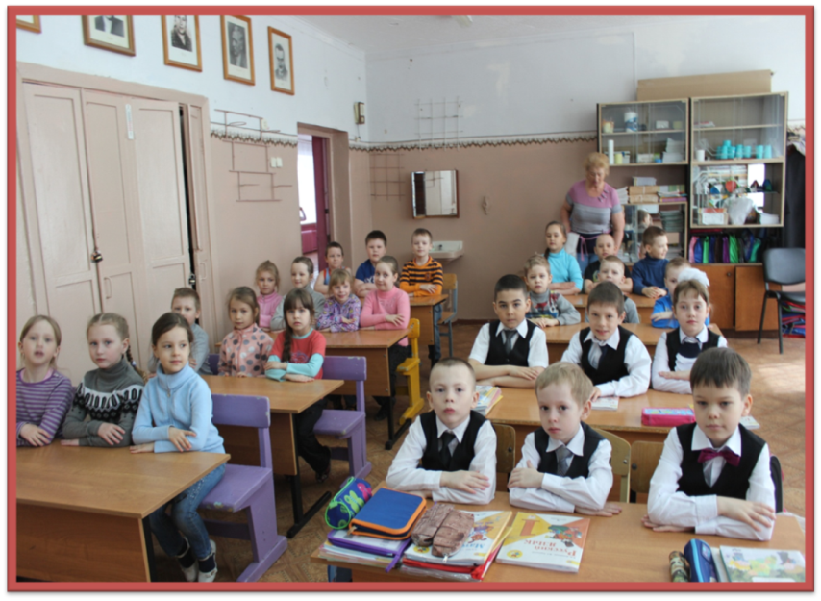
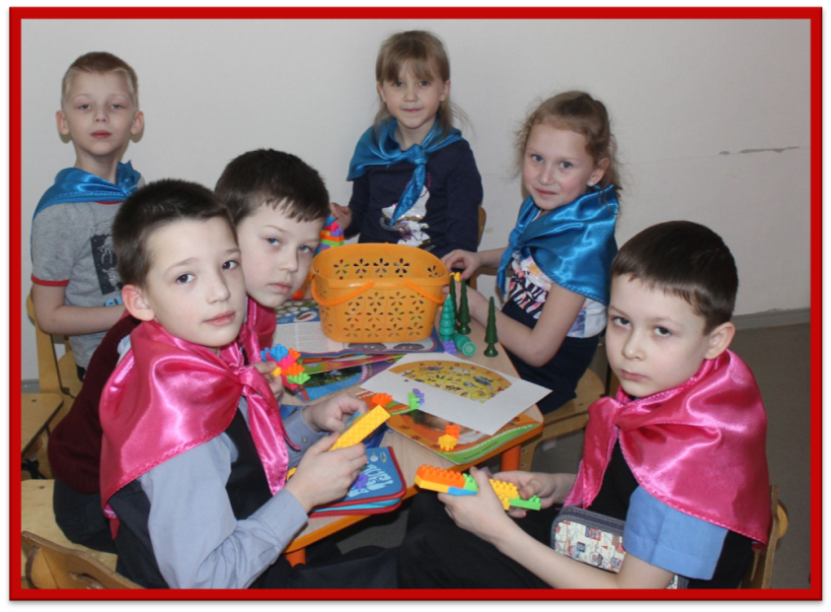
Познавательная викторина на базе ДОУ
«Хочу все знать»

Slide 8
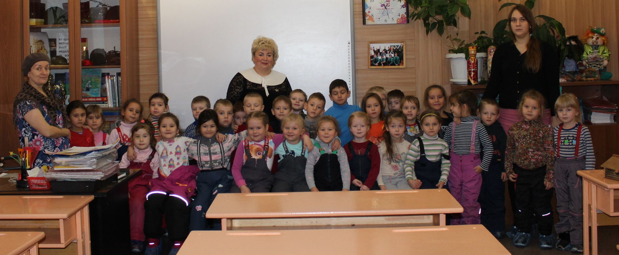
Экскурсия в мини краеведческий музей школы

Slide 9
Список литературы
Аншукова Е.Ю. Организация работы по преемственности между ДОУ и общеобразовательной школой // Начальная школа плюс ДО и После. - 2009 - №10.
Бадулина О.И. К проблеме преемственности дошкольного начального образования // Начальная школа. – 2002 - №1.
https://yandex.ru/images?stype=image&lr=19&parent-reqid=1571132788277306-1765927121704793668100105-man1-3470&source=wiz

Slide 10
СПАСИБО ЗА ВНИМАНИЕ!

